Slide 1
한국인이 많이 찾는
일본 도시
#21901352 오소은

Slide 2
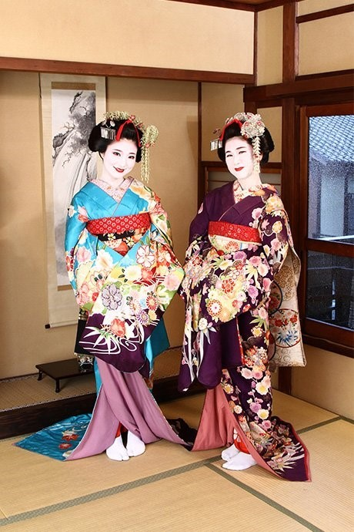
목차
A table of Contents
#1,
오사카 おおさか
#2,
후쿠오카 ふくおか
#3,
도쿄 とうきょう
#4,
오키나와 オキナワ
#5,
삿포로 さっぽろ

Slide 3
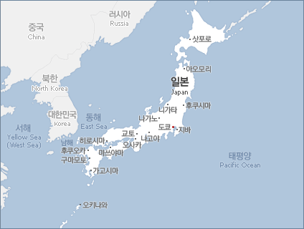
.
지도 출처 © SimpleMaps.com: http://simplemaps.com/resources/svg-maps

Slide 4
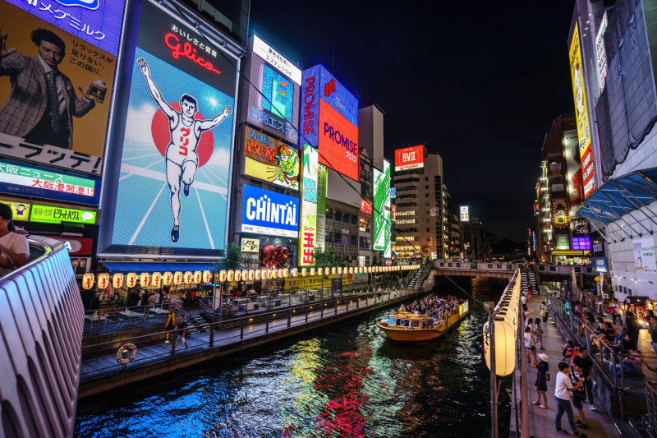
Part 1,
오사카 おおさか

Slide 5
Part 1
오사카 おおさか
오사카 매력포인트
“다양한 먹거리와 가까운 거리의 다채로운 근교 여행”
트렌드를 선도하는 쇼핑 도시
매력 만점 근교 여행
‘쿠아타오레(먹다 죽을)’
오사카

Slide 6
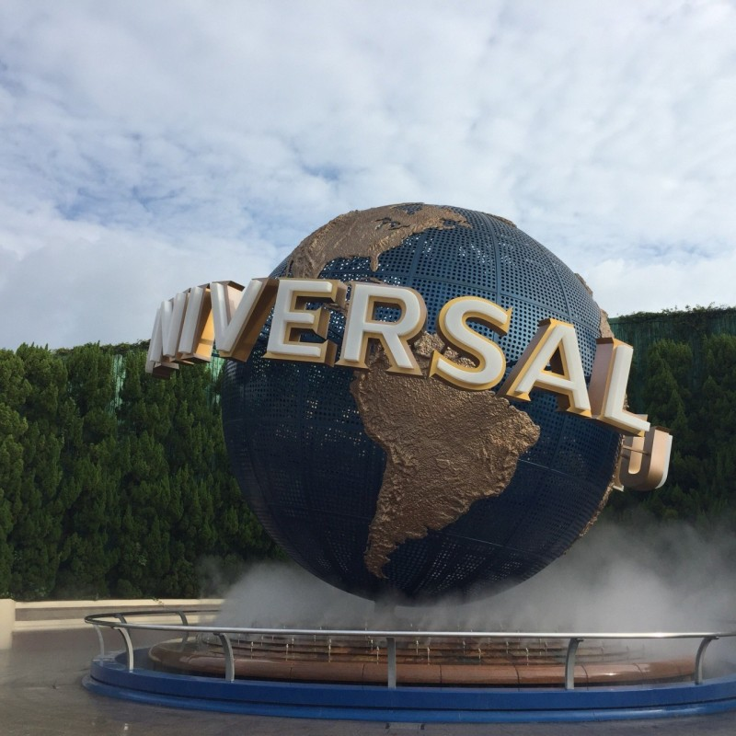
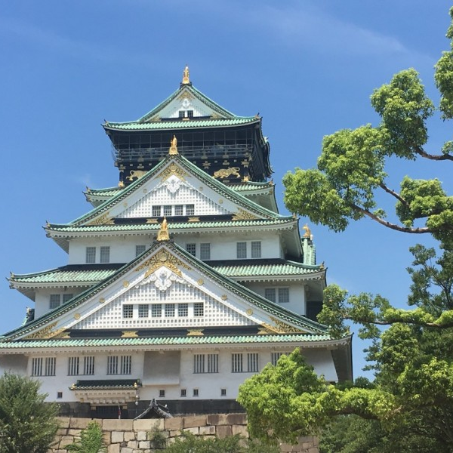
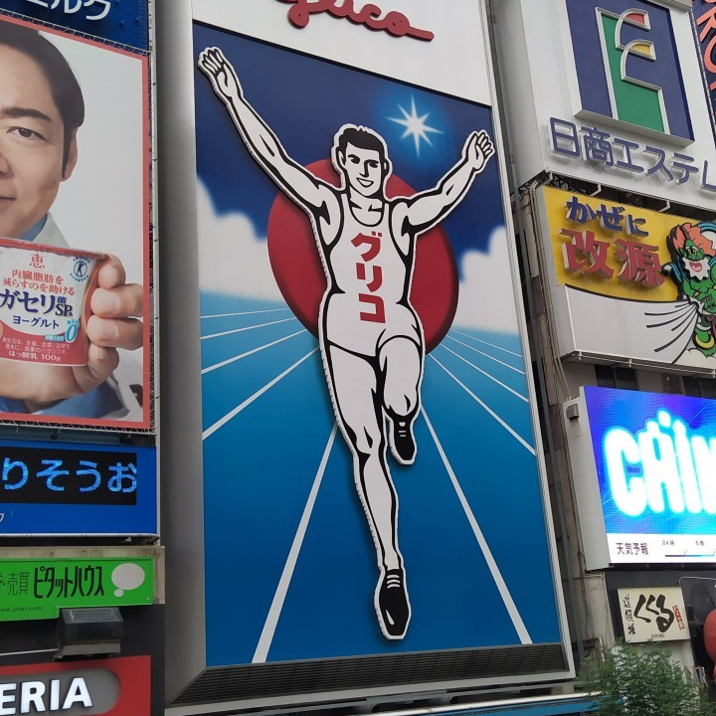
Part 1
오사카 おおさか
유니버설 스튜디오 재팬
오사카 성
도톤보리

Slide 7
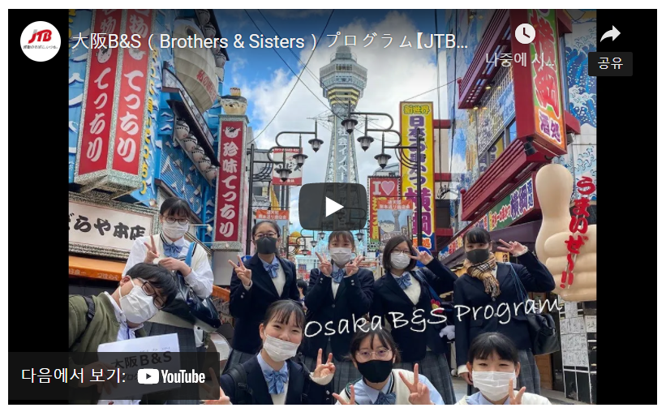
Part 1
오사카 おおさか
https://prtimes.jp/main/html/rd/p/000000688.000031978.html

Slide 8
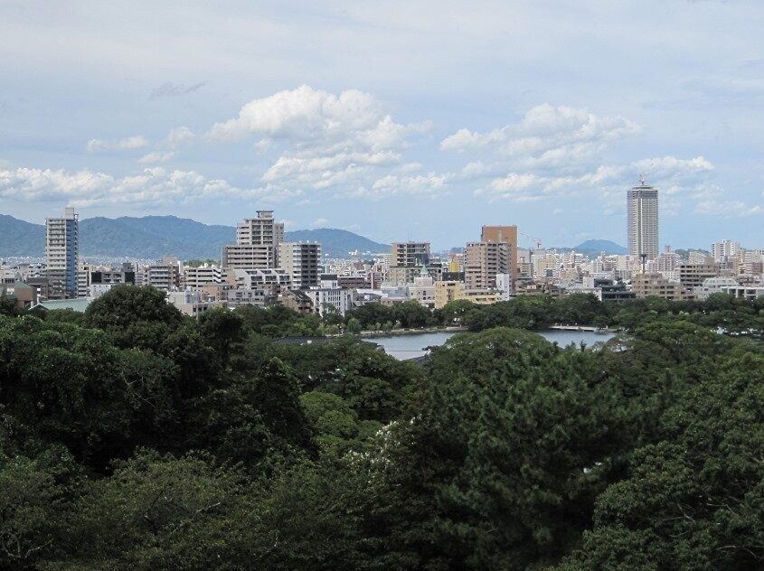
Part 2,
후쿠오카 ふくおか

Slide 9
Part 2
후쿠오카 ふくおか
후쿠오카 매력포인트
“큐슈 여행의 관문이자 최대 도시로 많은 쇼핑, 문화, 먹거리, 즐길거리”
주말 여행지 이자
초보 해외 여행자에게 안성맞춤
쇼핑, 문화, 먹거리
한국에서
가장 가까운 대도시

Slide 10

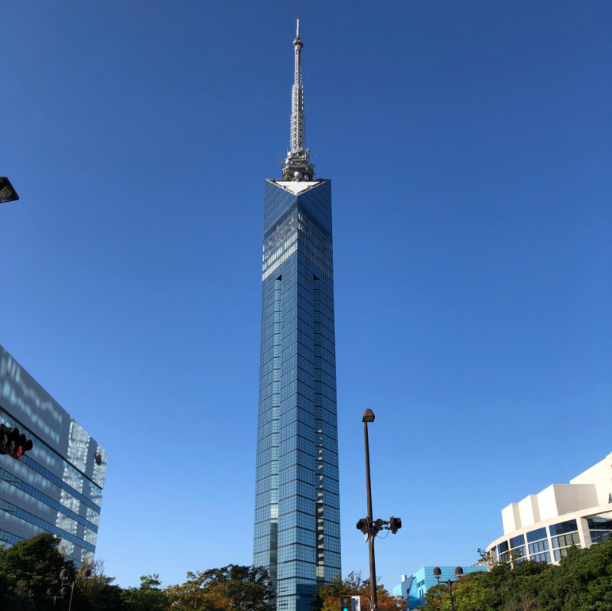
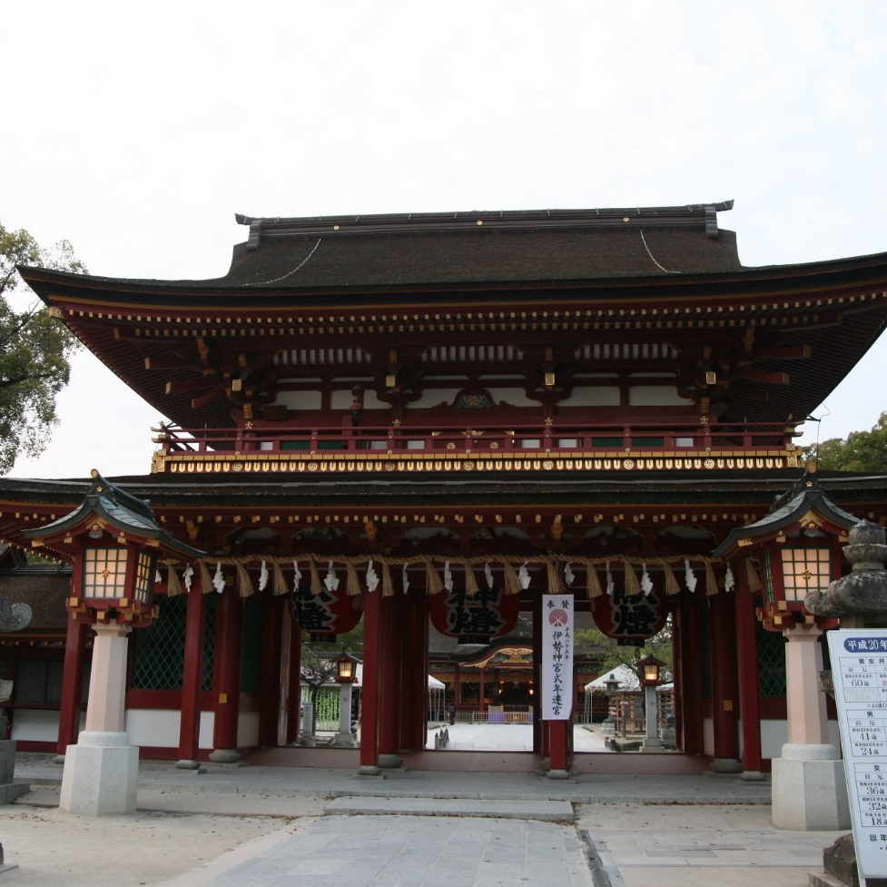
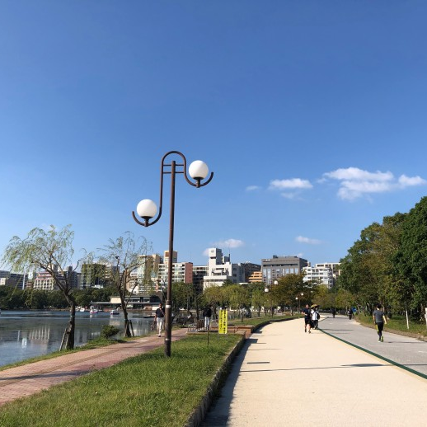
Part 2
후쿠오카 ふくおか
덴진 지하상가
후쿠오카 타워
다자이후텐만구
오호리 공원

Slide 11
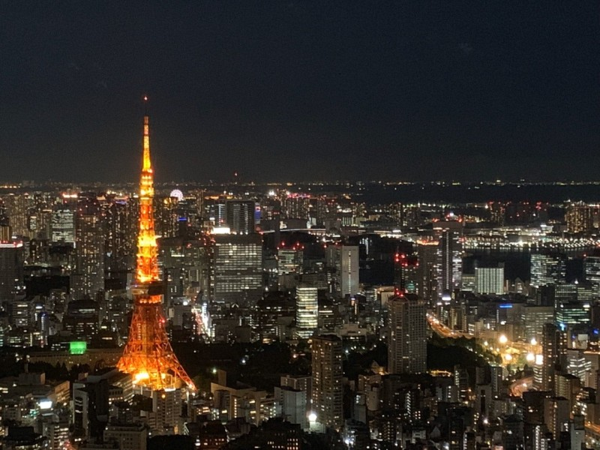
Part 3,
도쿄 とうきょう

Slide 12
Part 3
도쿄 とうきょう
도쿄 매력포인트
“도심의 화려함에 눈이 즐겁고, 오래된 에도 마을의 산책이 즐거운 도시”
세계에서
가장 트렌디한 도시
초록이 넘치는 도시
오래된
에도 마을의 정취

Slide 13
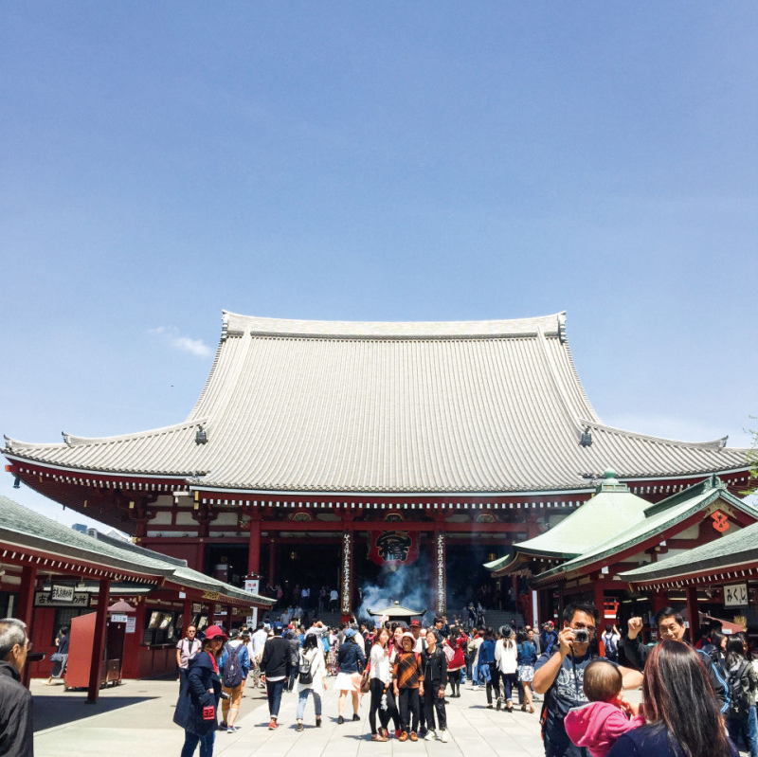
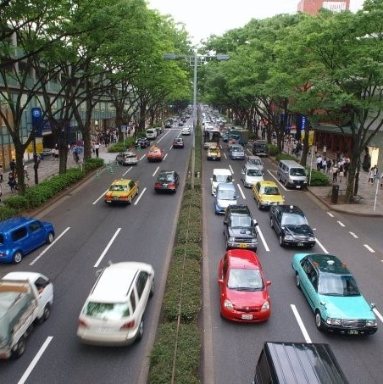
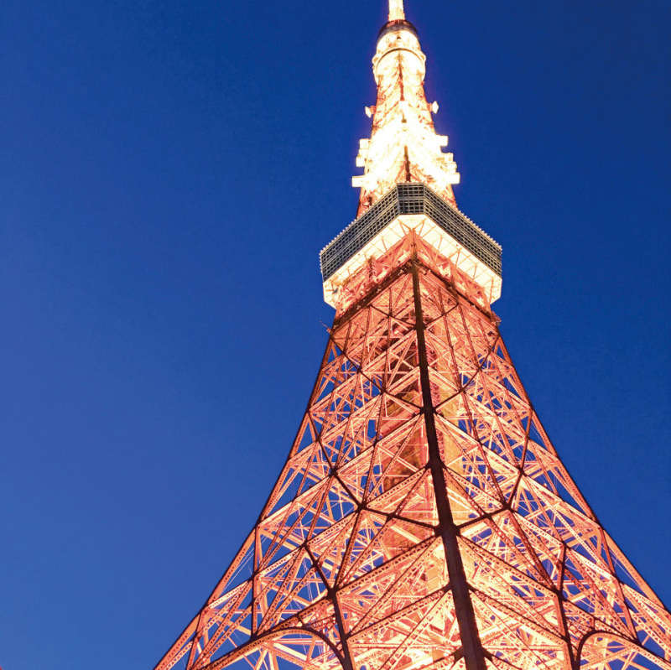
Part 3
도쿄 とうきょう
오래된
에도 마을의 정취
센소지
오모테산도
도쿄 타워

Slide 14
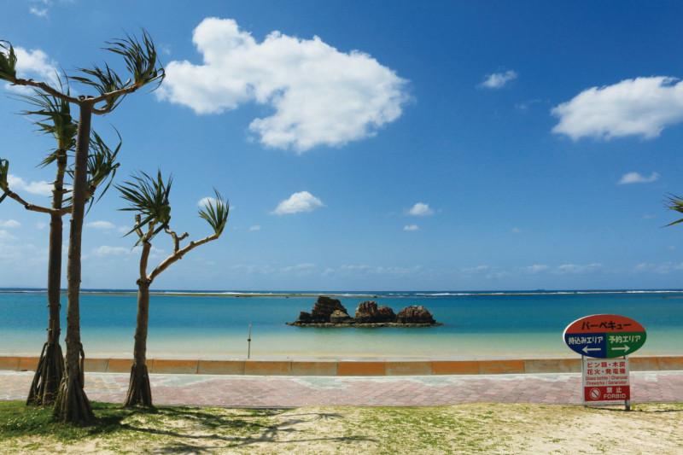
Part 4,
오키나와 オキナワ

Slide 15
Part 4
오키나와 オキナワ
오키나와 매력포인트
“아름답기로 유명한 푸른 빛 바다, 그리고 어디를 가든 그 바다를 볼 수 있다는 것!”
푸른 빛 바다 탐험
가장 빨리 봄이 오는
따뜻한 남쪽 지역
가슴이 뻥 뚫리는
드라이브 코스

Slide 16
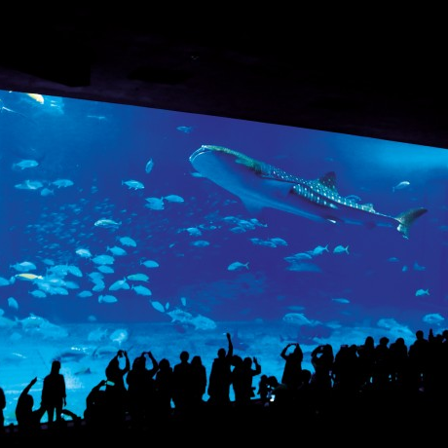
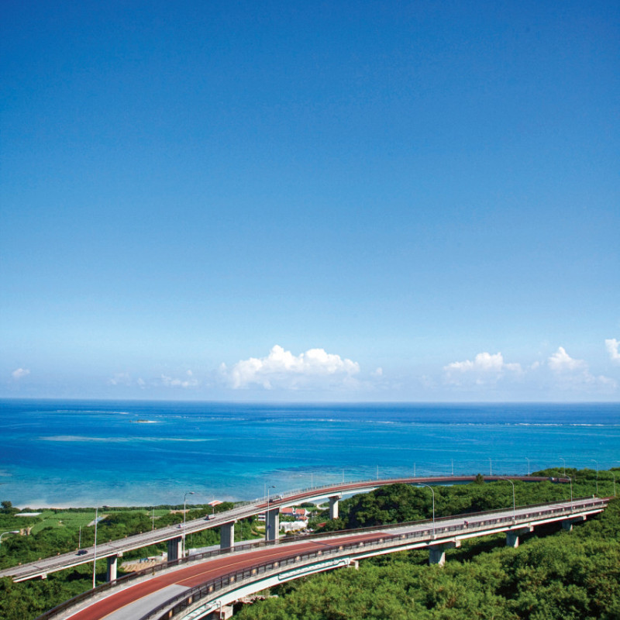
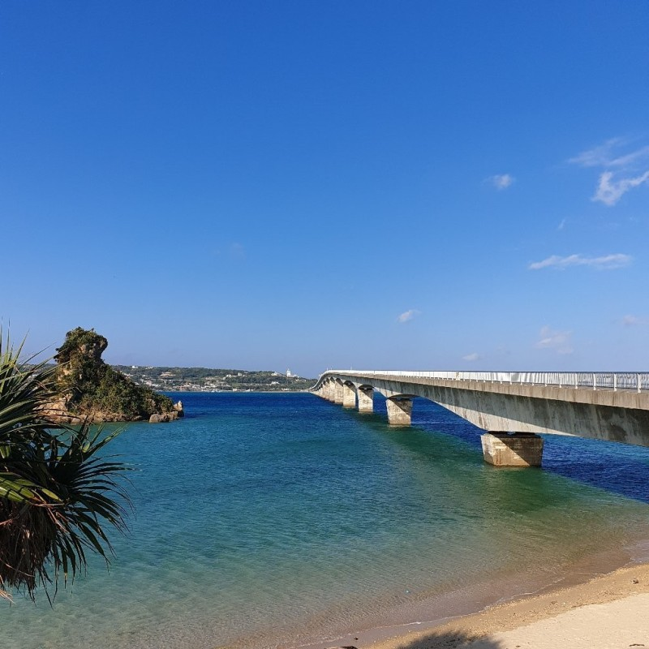
Part 4
오키나와 オキナワ
가슴이 뻥 뚫리는
드라이브 코스
츄라우미수족관
니라이 카나이 다리
고우리대교

Slide 17
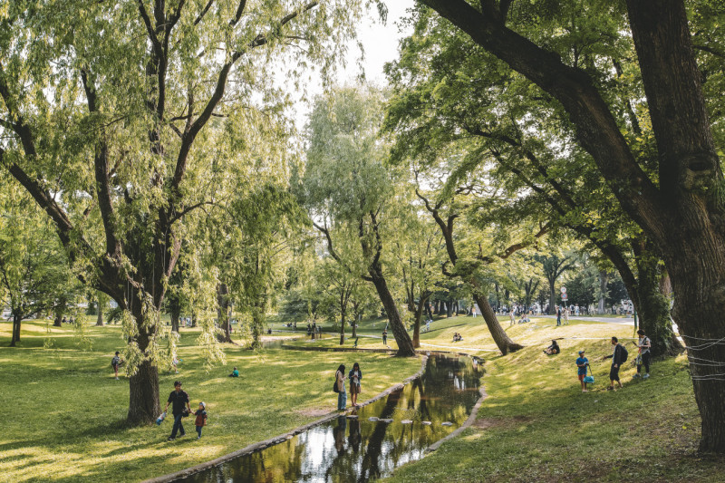
Part 5,
삿포로 さっぽろ

Slide 18
Part 5
삿포로 さっぽろ
삿포로 매력포인트
“일본에서 다섯 번째로 인구가 많은 도시,
시내 중심에서 조금만 벗어나도 탁 트인 아름다운 풍경”
친근한 예술 공간
긴 겨울을 견디게
해주는 눈 축제
삿포로 야경

Slide 19
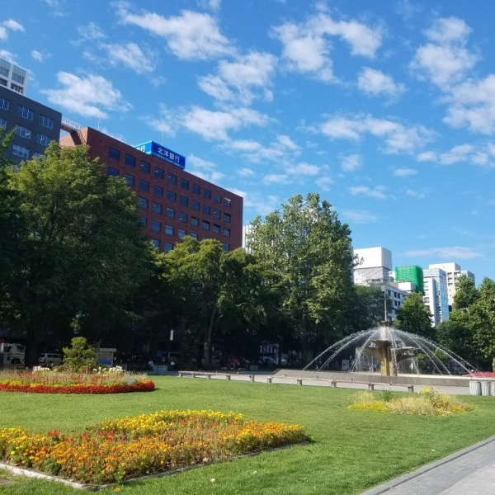
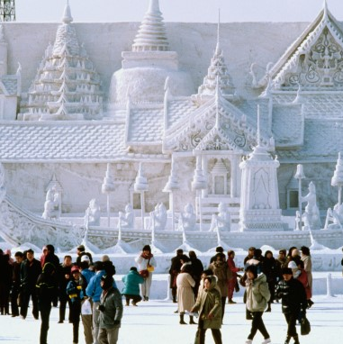
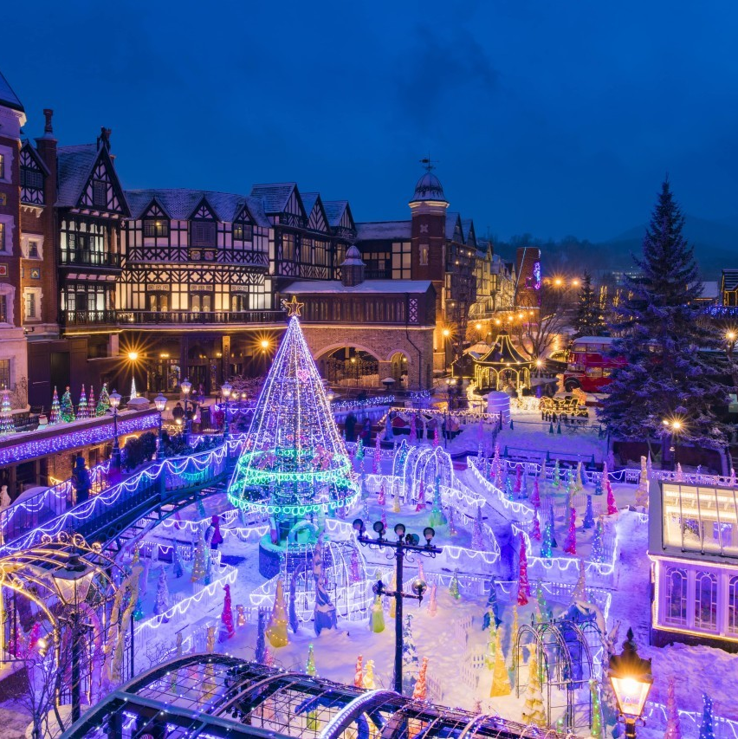
Part 5
삿포로 さっぽろ
삿포로 야경
오도리 공원
삿포로 눈축제
시로이 고이비토 파크

Slide 20

감사합니다.

